Slide 1
Introducing the Windows libraries for JavaScript JavaScript 用 Windows ライブラリ “WinJS” の概要
TOOL-501T
Chris Tavares
Chris Sells
Microsoft Corporation

Slide 2
免責事項
本プレゼンテーション (以下、本書) で提供されている情報は、本書が発表された時点における Microsoft の見解を述べたものです。市場ニーズの変化に対応する必要があるため、本書は記載された内容の実現に関する Microsoft の確約とはみなされないものとします。また本書に記載された情報の正確さについて、保証するものではありません。
本書は情報の提供のみを目的としており、明示または黙示に関わらず、本書について Microsoft はいかなる保証をするものでもありません。
本書に記載されている機能名や用語の日本語訳は、あくまでも暫定的なものであり、将来変更される可能性があります。

Slide 3
アジェンダ
WinJS とは
WinJS によるアプリの構築
Visual Studio テンプレートの WinJS

Slide 4
WinJS とは

Slide 5
Windows Library for JavaScript (WinJS) JavaScript を使って Metro スタイル アプリを開発するためのライブラリ
優れた外観のアプリを実現
Windows Metro デザイン スタイルに準拠
一般的なユーザー エクスペリエンス用の各種コントロール
従来の入力方法とタッチの両方に対応する設計
さまざまなフォーム ファクターへの展開が可能
高品質なアプリを短期間で開発
使い慣れた Web テクノロジ
最新パターンによりアプリの応答性と信頼性を強化
対話型の設計ツールを活用

Slide 6
WinJS の豊富な機能
名前空間用のヘルパー、 コンストラクター定義
Promise
アプリ モデル
ナビゲーション
フラグメント
バインド
コントロール
アニメーション
テンプレート
ユーティリティ
Windows 8 用のデフォルト スタイル シート

Slide 7
アプリの開始

Slide 8
アプリの開始
デモ

Slide 9
アプリ モデル
アプリは通常の Web ページと同様に起動 - HTML ページを読み込む
HTML ページがファイルを読み込む
WinJS のスクリプトとスタイル
アプリのスクリプトとスタイル
コードをアプリのライフサイクル イベントに関連付け
アプリの開始
… そして、イベントが発生

Slide 10
XML を「約束」する
後ほど詳しく説明します

Slide 11
非同期
JavaScript のあらゆる場所で使用
さまざまなモデル
コールバック パラメーター
setTimeout(function () { … }, 500);
イベント ハンドラー
var img = document.querySelector("img .loading");
img.addEventHandler("load", function () {
imageLoaded(); }, false);
img.src = "http://www.example.org/someImage.jpg";
WinRT のあらゆる場所で非同期が使用されています!
主要な JS ライブラリは非同期パターンを確立

Slide 12
Promise
将来の値について処理を「約束」するオブジェクト
jQuery、dojo、node.js などで実装されている
then() メソッドで、完了を取得
then(<完了時の関数>, <エラー時の関数>, <進行状況レポート時の関数>)
then() も Promise を返す
base.js での実装: WinJS.Promise
Common.js の promises/A 仕様
http://wiki.commonjs.org/wiki/Promises/A

Slide 13
Promise と XMLHttpRequest
デモ

Slide 14
例: 完了処理
WinJS.xhr({
url:"http://www.example.org/somedata.json"
}).then(function (response) {
updateDisplay(
JSON.parse(response.responseText));
});

Slide 15
例: エラー処理
WinJS.xhr({
url:"http://www.example.org/somedata.json"
}).then(function (response) {
updateDisplay(
JSON.parse(response.responseText));
}, function (ex) {
reportXhrError(ex);
});

Slide 16
WinJS のコントロール

Slide 17
HTML には既にコントロールがある?
HTML には要素がある
WinJS のコントロールとは、
要素に関連付けされた JavaScript オブジェクト
DOM に接続された、再利用可能な一連の動作
宣言またはプログラムを使用
ツール対応

Slide 18
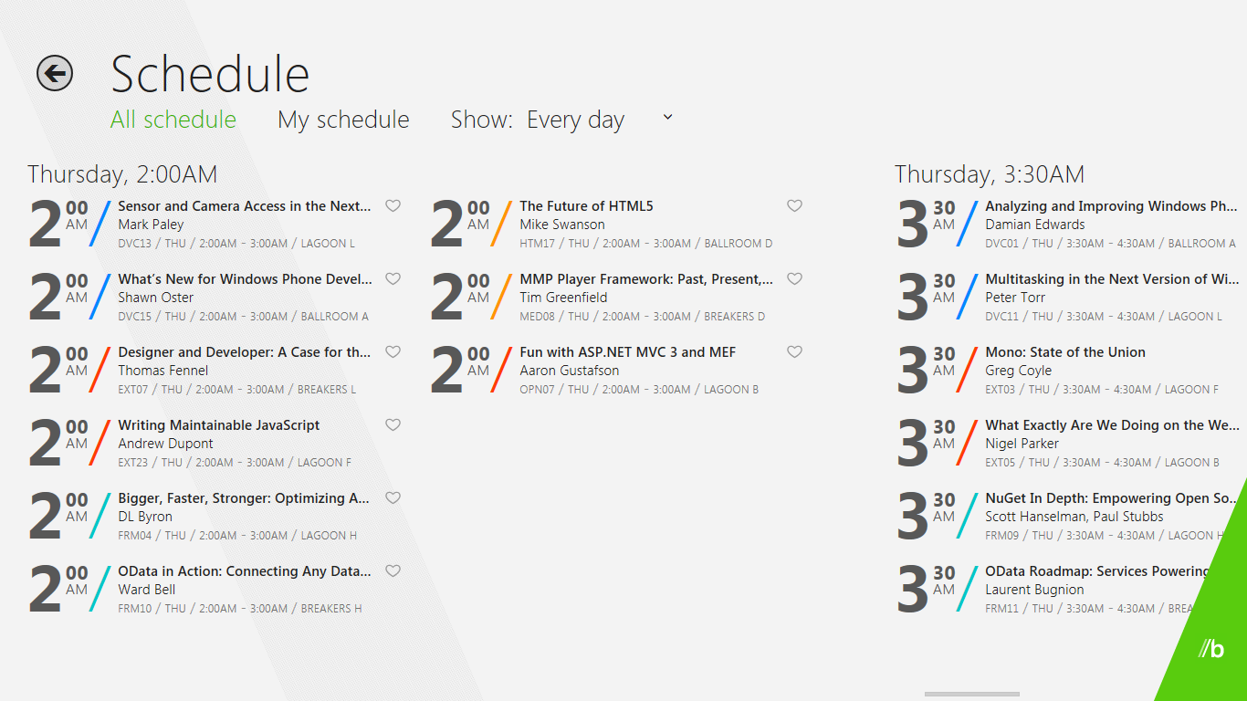
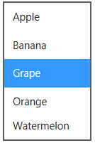
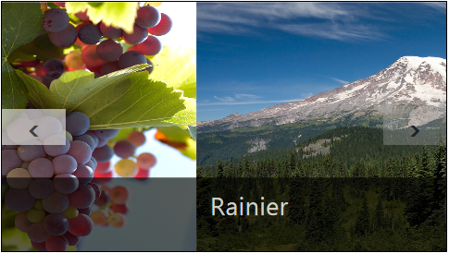
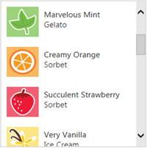
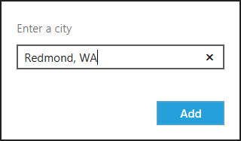
Metro スタイル アプリ向けの標準コントロール
ボタン
グリッド ビュー
パスワード
表示ボタン
チェック ボックス
コンボ ボックス
進行状況リング
進行状況バー
コンテキスト メニュー
リスト ボックス
評価
ラジオ ボタン
スライダー
フリップ ビュー
リスト ビュー
ポップアップ
テキスト ボックス
クリア ボタン
スペル チェック
トグル スイッチ
スクロール バー
ヒント
ハイパーリンク
パン インジケーター
アプリ バー

Slide 19
コントロールの使用
デモ

Slide 20
宣言およびプログラムによるコントロールの作成
<div id="target"></div>
<div data-win-control="WinJS.UI.TimePicker"
data-win-options="{minuteIncrement: 15}"></div>
WinJS.UI.processAll();
var target = document.getElementById("target");
var timePicker = new WinJS.UI.TimePicker(target, {
minuteIncrement: 15});

Slide 21
データ バインド
データ バインドがなければマイクロソフトの UI スタックではありません

Slide 22
データ バインドが行うこと
一方向のデータ バインド
オブジェクト → UI (または任意の関数)
非同期通知
プログラムによるバインド
宣言によるバインド

Slide 23
データ バインド
デモ

Slide 24
テンプレートのバインド
<div data-win-control="WinJS.Binding.Template">
<div class="feedItem">
<h2 data-win-bind="textContent: title"></h2>
<img data-win-bind="src: thumbnailUrl"></img>
<p data-win-bind="innerHTML: summary">
</div>
</div>

Slide 25
宣言によるバインド
<h1 id="title" data-win-bind="textContent: title; style.background: color"/>
var data = WinJS.Binding.as({
title: "This is my title",
color: "#80FF80"
});
WinJS.Binding.process(document.getElementById("title"), data);
data.title = "new title here";

Slide 26
プログラムによるバインド
var data = WinJS.Binding.as({ a: 10, b: 50});
data.bind("a", function (newValue, oldValue) {
var target = document.getElementById("target");
target.textContent = newValue;
});
data.a = 50;

Slide 27
ナビゲーション

Slide 28
ナビゲーション: 複数ページ vs. 単一ページ
複数ページのナビゲーション
ブラウザーでは既定の動作
ナビゲーションは、新しいページの読み込み
スクリプトのコンテキストは消える
ページ間で渡される状態をシリアル化する必要がある
単一ページのナビゲーション
ブラウザーから見ると "1 ページ"
DOM 要素はプログラムによって変更
アプリの存続中、スクリプトのコンテキストと状態が保持される

Slide 29
WinJS の単一ページ ナビゲーション
Metro スタイル アプリは単一ページ ナビゲーションを使用
状態管理が容易に
単一の HTML ファイル内でアプリ全体を設計するのは困難

Slide 30
フラグメントによるページの分割
HTML ファイルを分割したい
設計が簡単
保守が簡単
フラグメント
ファイルを分割し、それらを読み込むためのローダーを使用
ui.js の WinJS.UI.Fragments 名前空間

Slide 31
ナビゲーションとフラグメント
デモ

Slide 32
例: フラグメント ローダー
var targetDiv = document.getElementById("targetDiv");
WinJS.UI.Fragments.cloneTo("/html/feeds.html", targetDiv).
then(function () {
return WinJS.UI.processAll(targetDiv);
}).then(function () {
document.body.focus();
});

Slide 33
ナビゲーションとフラグメント
function navigated(e) {
WinJS.UI.Fragments.clone(e.detail.location, e.detail.state)
.then(function (frag) {
var host = document.getElementById('contentHost');
host.innerHTML = '';
host.appendChild(frag);
});
}
WinJS.Navigation.addEventListener("navigated", navigated);
WinJS.Navigation.navigate("/html/home.html");

Slide 34
まとめ

Slide 35
Windows Library for JavaScript (WinJS)
優れた外観のアプリを実現
CSS を使って Windows Metro デザインスタイルに準拠
一般的なユーザー エクスペリエンス用の各種コントロール
従来の入力方法とタッチの両方に対応する設計
さまざまなフォーム ファクターへの展開が可能
高品質なアプリを短期間で開発
使い慣れた Web テクノロジ
最新パターンによりアプリの応答性と信頼性を強化
対話型の設計ツールを活用

Slide 36
関連セッション
APP-209T: Build polished collection and list apps in HTML5
APP-211T: Create Metro style apps quickly with built-in controls
TOOL-486T: A deep dive into Expression Blend for designing Metro style apps using HTML
TOOL-527C: Building Metro style apps using JavaScript
APP-740T: Metro style apps using HTML5 from start to finish

Slide 37
ありがとうございました。
//build/ をご活用ください!

Slide 38
thank you
Feedback and questions http://forums.dev.windows.com
Session feedback http://bldw.in/SessionFeedback

Slide 39
© 2011 Microsoft Corporation. All rights reserved. Microsoft, Windows, Windows Vista and other product names are or may be registered trademarks and/or trademarks in the U.S. and/or other countries.
The information herein is for informational purposes only and represents the current view of Microsoft Corporation as of the date of this presentation. Because Microsoft must respond to changing market conditions, it should not be interpreted to be a commitment on the part of Microsoft, and Microsoft cannot guarantee the accuracy of any information provided after the date of this presentation. MICROSOFT MAKES NO WARRANTIES, EXPRESS, IMPLIED OR STATUTORY, AS TO THE INFORMATION IN THIS PRESENTATION.

